Slide 2
EXONERACIÓN DE RESPONSABILIDAD Y USO DE LA PRESENTACIÓN
Este documento (la “Presentación”) ha sido preparado exclusivamente para su uso en presentaciones y/o formaciones de Almirall, S.A. ("Almirall") dirigidas a la comunidad científica (“Uso Permitido”). Este documento incluye información resumida y no pretende ser exhaustivo. La divulgación, difusión o uso de este documento, para un uso distinto al Uso Permitido, sin la autorización previa, expresa y por escrito de Almirall está prohibida.
Almirall no otorga, ni implícita ni explícitamente, ninguna garantía de imparcialidad, precisión, integridad o exactitud de la información, opinión y declaraciones expresadas en dicha Presentación o en discusiones que puedan tener lugar durante su utilización.
Tanto la Presentación como los contenidos incluidos en la misma (con carácter enunciativo, que no limitativo, imágenes, diseño gráfico, logos, textos, gráficos, ilustraciones, fotografías, y cualquier otro material susceptible de protección) están bajo la responsabilidad de Almirall y son titularidad exclusiva de Almirall o Almirall tiene sobre ellos la correspondiente autorización de uso.
Igualmente, todos los nombres comerciales, marcas o signos distintivos de cualquier clase contenidos en la Presentación están protegidos por la Ley.
La reproducción, distribución, comercialización, transformación, comunicación pública y, en general, cualquier otra forma de explotación, por cualquier procedimiento, de todo o parte de la Presentación o de la información contenida en la misma con fines distintos al Uso Permitido, podría constituir una infracción de los derechos de Propiedad Intelectual y/o Industrial de Almirall o del titular de los mismos y podría dar lugar al ejercicio de cuantas acciones judiciales o extrajudiciales pudieran corresponder en el ejercicio de sus derechos. Todo ello salvo que, previa solicitud, Almirall haya autorizado expresamente y por escrito el uso de los contenidos para un fin específico, en cuyo caso, el destinatario se compromete a citar la Almirall como fuente titular del contenido.

Slide 3
Insuficiencia tricúspide severa sintomática ¿Cirugía o Tratamiento percutáneo?
Ariana González Gómez
Hospital Universitario Ramón y Cajal.

Slide 4
Insuficiencia tricúspide severa sintomática ¿Cirugía o Tratamiento percutáneo?
Ariana González Gómez
Clínica Valvular
Hospital Universitario Ramón y Cajal.

Slide 5
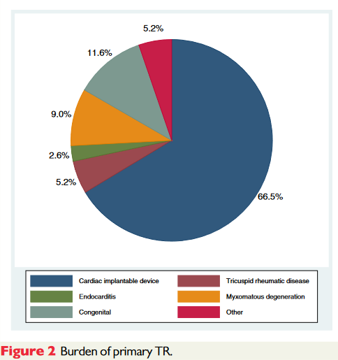
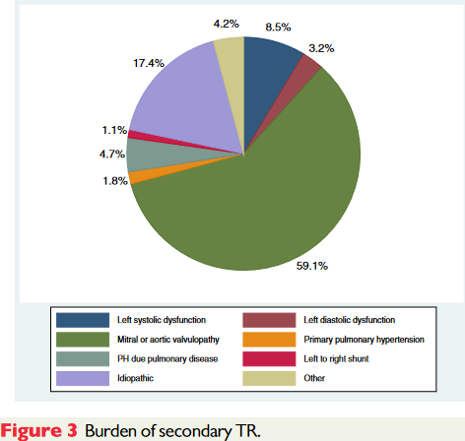
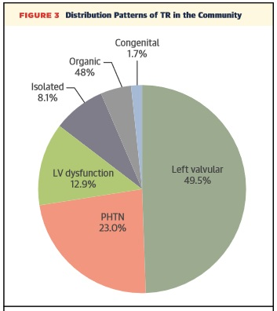
Insuficiencia tricúspide: Prevalencia
Patología prevalente
0.55% de la población general
4-6% > 75 años: IT moderada-severa
6% estudio ecocardiográfico
Enriquez-Sarrano, M. et al. JACC Cardiovasc. Imaging 2019
Vietiez et al. European Heart Journal - Cardiovascular Imaging (2021)
Notes:
Patología prevalente
0.55% de la población general
4-6% > 75 años: IT moderada-severa
6% estudio ecocardiográfico
IT ≥ moderada
Por tanto es una patología prevalente que no podemos ignorar.
La insuficiencia tricúspide es una valvulopatía que afecta al 0.55% de la población general y su prevalencia aumenta con la edad, afectando a en torno al 4% de los pacientes por encima de 75 años. Por tanto se trata de una enfermedad prevalente. Durante años no se ha prestado atención a esta valvulopatía ya que se consideraba benigna, ahora sabemos que no es así. La presencia de IT se asocia a una mayor morbimortalidad con un aumento en el riesgo de desarrollo de ICC.
hasta el 6% de los pacientes sometidos a un estudio ecocardiográfico presentaban IT significativa (>350000 pac)
En otras series, hasta el 6% de los pacientes sometidos a un estudio ecocardiográfico presentaban IT significativa
La realidad es que en la práctica clínica habitualmente el momento de indicación de cirugía sobre la VT se realiza tarde, cuando la situación hemodinámica es mala lo que ha conducido a que clásicamente la cirugía sobre esta valvulopatía se asocie a una alta mortalidad. Es fundamental realizar la cirugía antes de que exista ya fallo del VD o de órganos como el higado o riñón.
Sin embargo sabemos que estos paciente muchas veces son pacintes de edad avanzada o que tienen otras cirugías cardiacas izquierdas previas en los que indicar una otra cirugía es complejo.
Almost half of the patient had tr in the context of left valvular disease. The poorest survival was shown in functional TR associated with LV disease or LV systolic dysfunction.
IT aislada en aperx 8% pac
Mortality if TR ≥ moderate TR higher than trivial TR
Only 2.6% had surgery

Slide 6
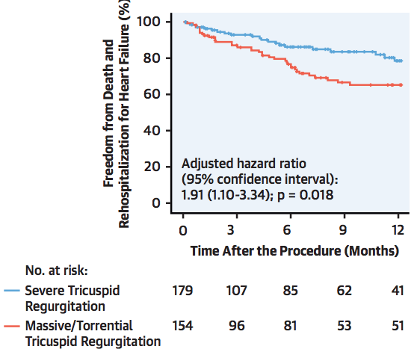
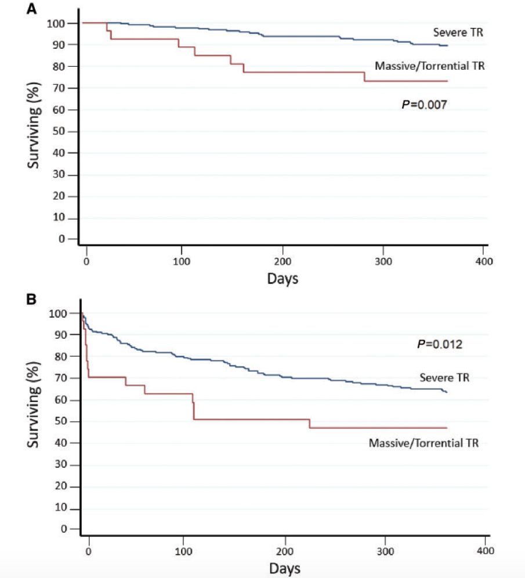
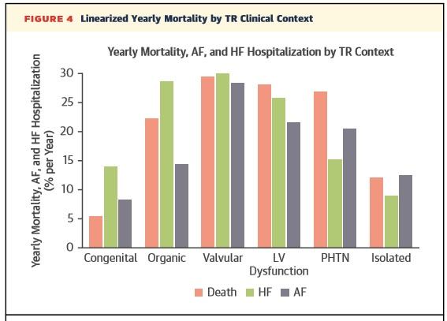
Insuficiencia tricúspide: Pronóstico
Cuanta más IT peor
Enriquez-Sarrano et al. JACC Cardiovasc. Imaging 2019
Santoro et al. EHJCVI 2019
Miura et a. JACC Cardiovasc Interv. 2020
Notes:
Los pacientes con IT significativa tienen una mayor incidencia de hospitalización por insuficiencia cardiaca (IC) y mortalidad (8), más aún, varios estudios han demostrado que no sólo la presencia de IT significativa es nociva sino que a mayor severidad de la IT mayor riesgo (28), siendo peor el pronóstico de los pacientes con IT masiva o torrencial (29–31)

Slide 7
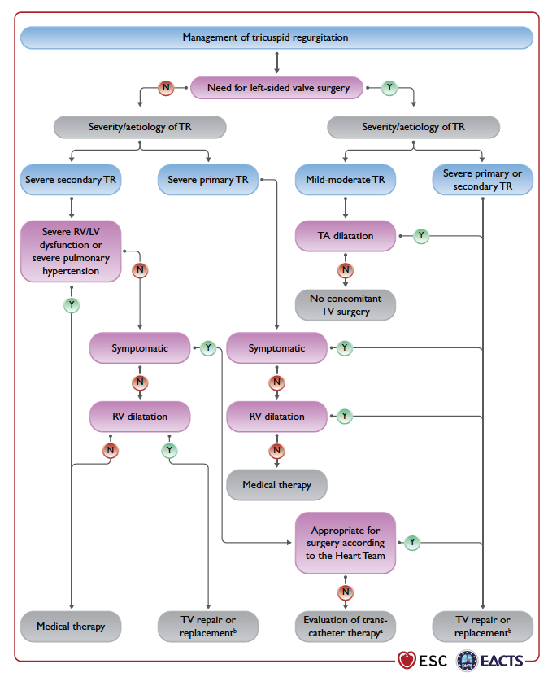
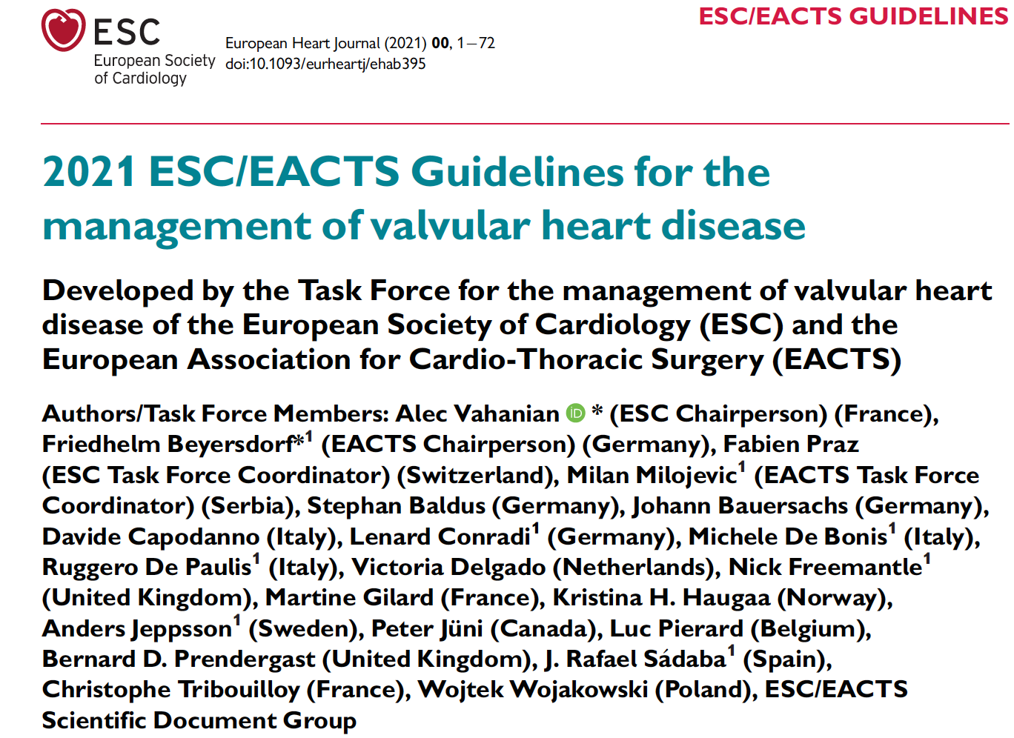
¿Cuándo indicar intervención?
¿Qué dicen las guías?

Slide 8
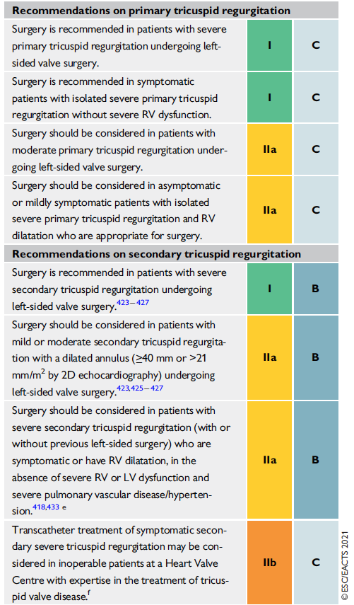
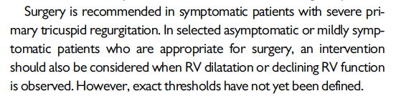
Tras los síntomas, el tamaño y función del VD son un factor pronóstico determinante en pacientes con IT severa.
2021 Valvular heart disease ESC guidelines

Slide 9
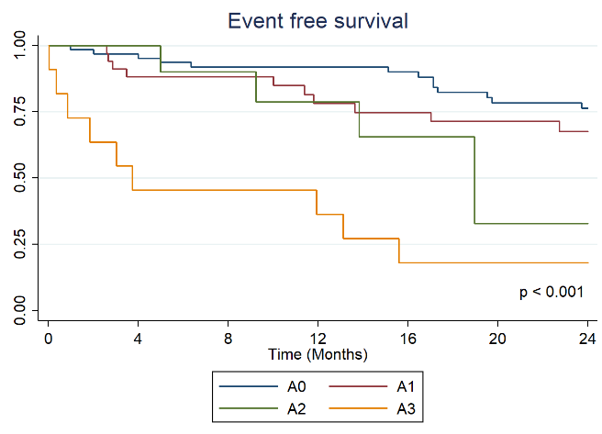
¿Cómo es mi paciente? Valoración clínica
González-Gómez, Ariana et al. Rev Español Cardiol2023 Nov;76(11):845-851.

Slide 10
¿Cómo es mi paciente?
Edad
Fragilidad
Comorbilidad
Calidad y esperanza de vida
Función hepática, renal, hemoglobina

Slide 11
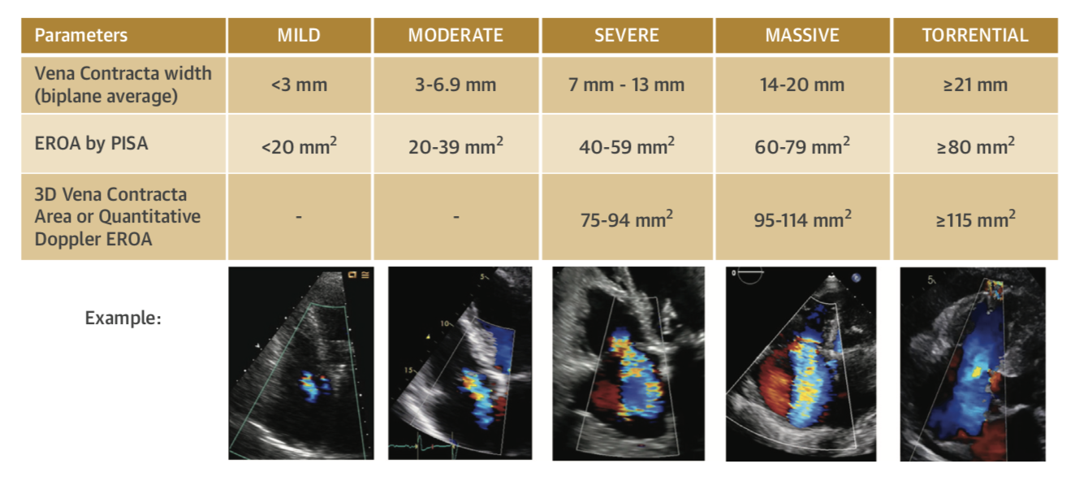
¿Cuál es la etiología, mecanismo y gravedad de la IT?
Hahn, Zamorano. Eur Heart J Cardiovasc Imaging. 2017
J Am Soc Echocardiogr 2023;36:366-80

Slide 12
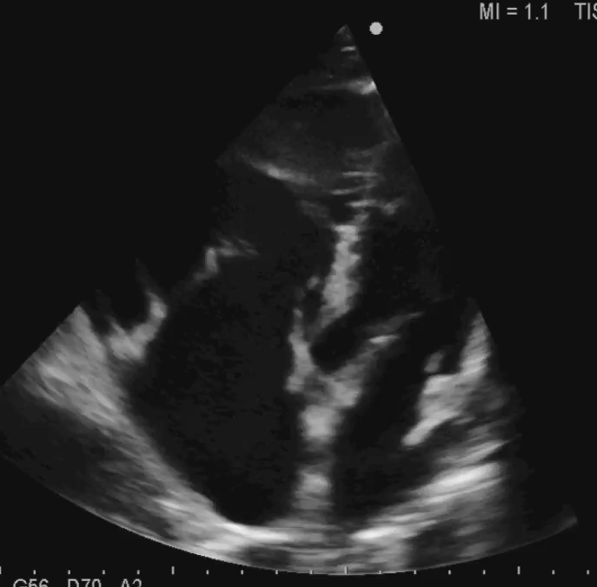
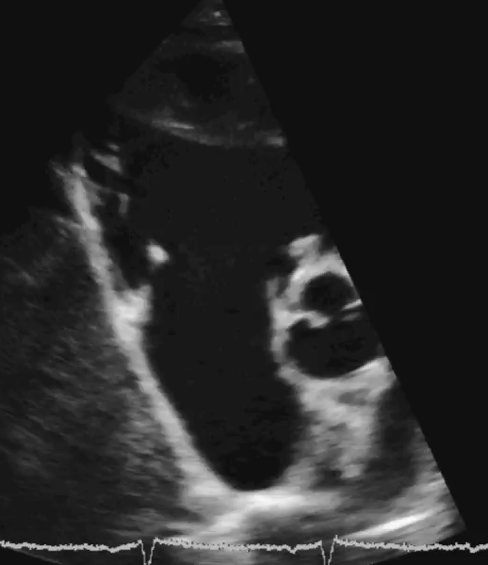
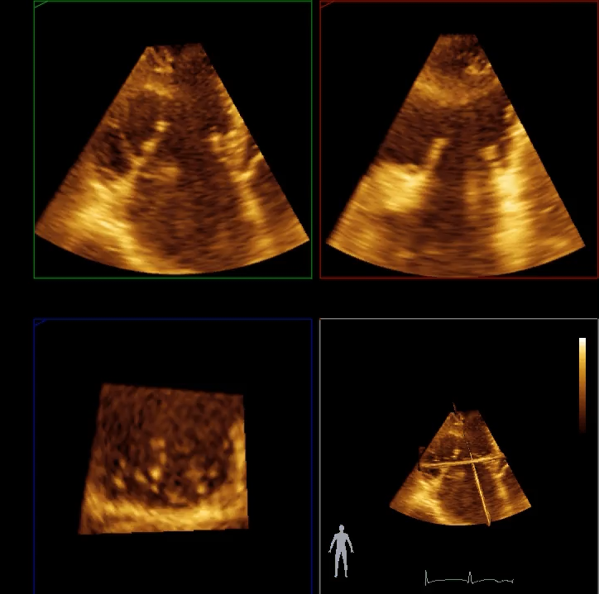
ETIOLOGÍA Y MECANISMO DE LA IT
ORGÁNICA

Slide 13
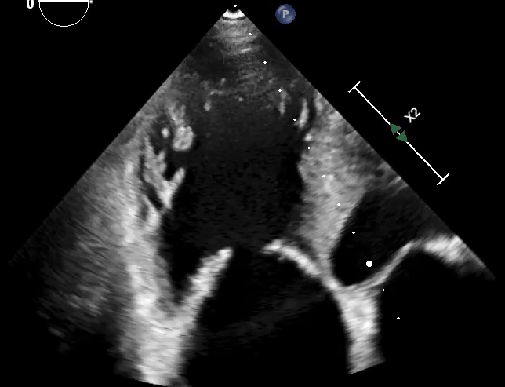
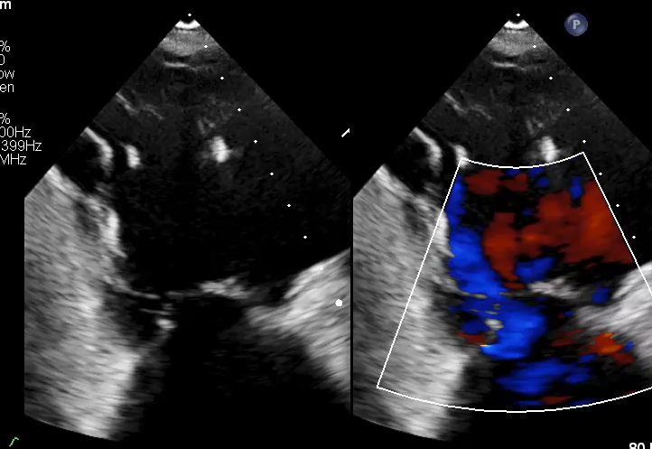
ETIOLOGÍA Y MECANISMO DE LA IT
FUNCIONAL VENTRICULAR

Slide 14
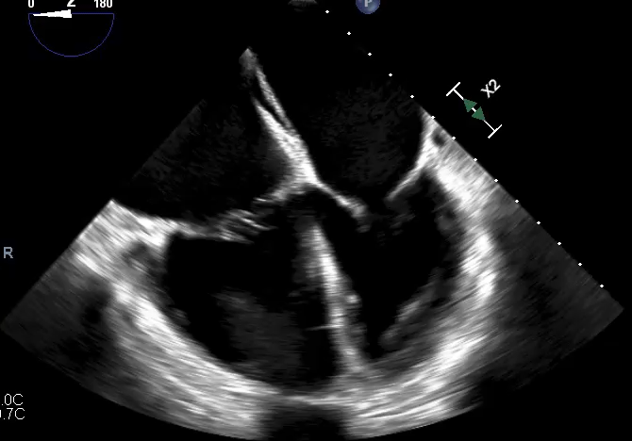
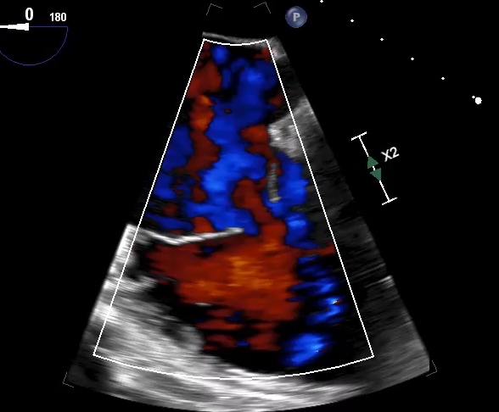
ETIOLOGÍA Y MECANISMO DE LA IT
FUNCIONAL AURICULAR

Slide 15
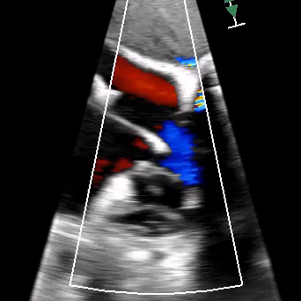
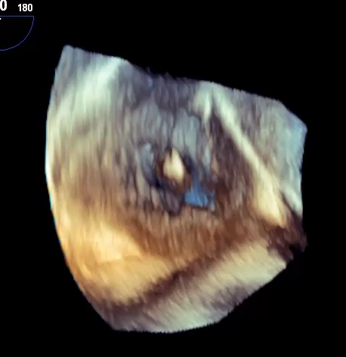
ETIOLOGÍA Y MECANISMO DE LA IT
MEDIADA POR CABLE MP

Slide 16
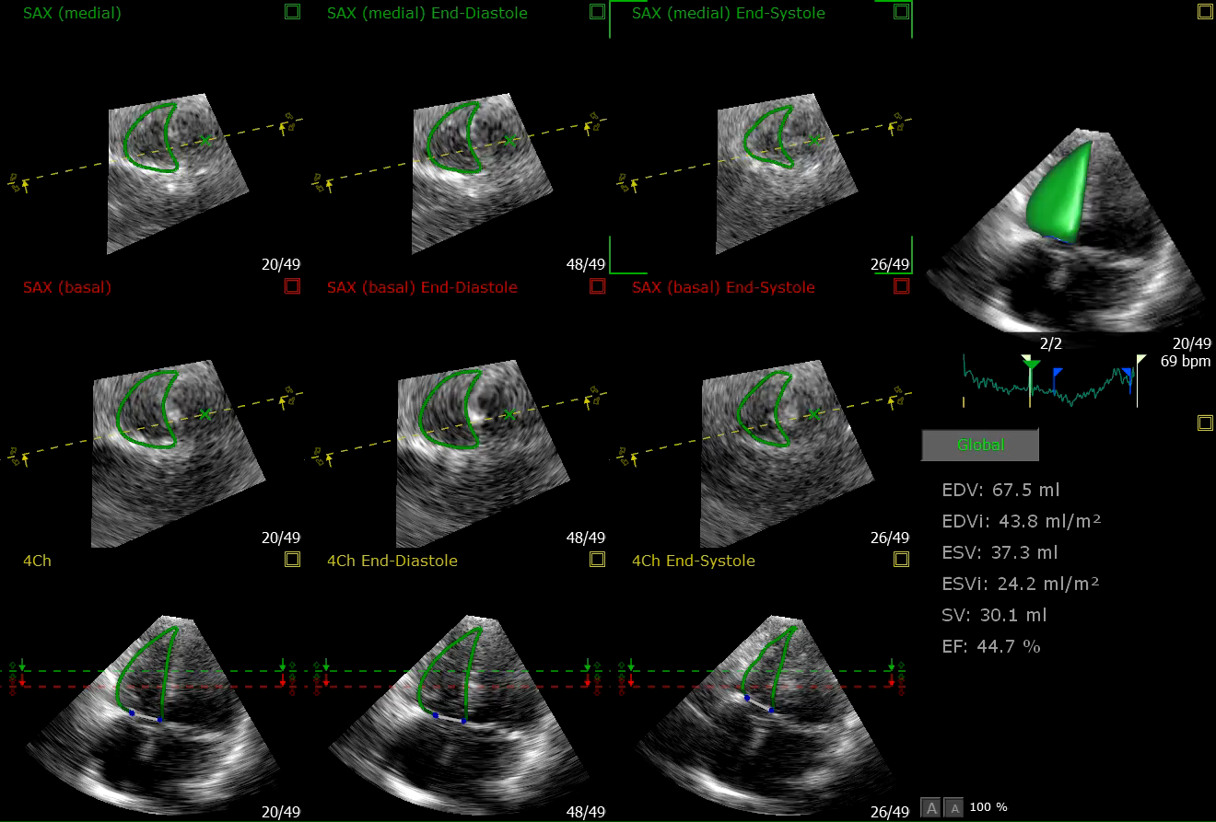
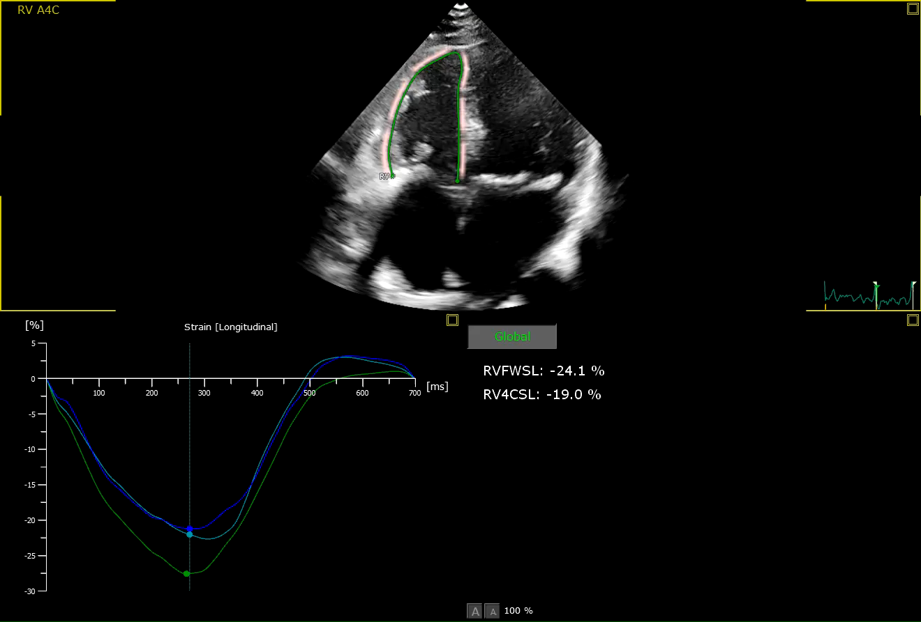
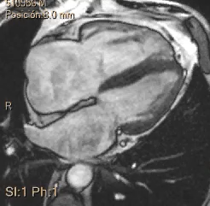
¿Cómo es el VD? ¿Y la PSP?

Slide 17
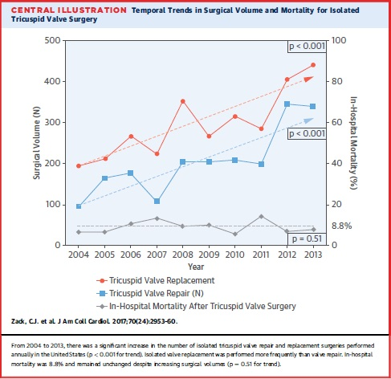
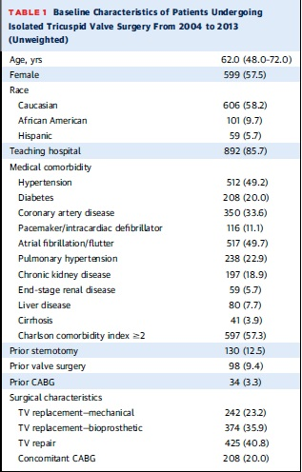
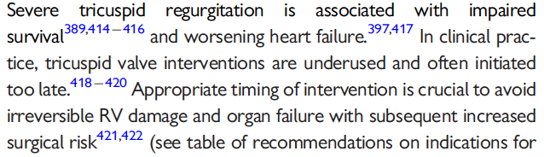
Cirugía cardiaca
2021 ESC VHD guidelines

Slide 18
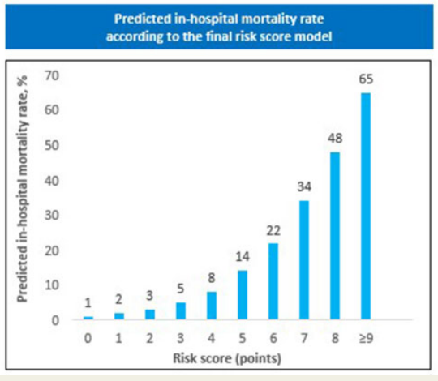
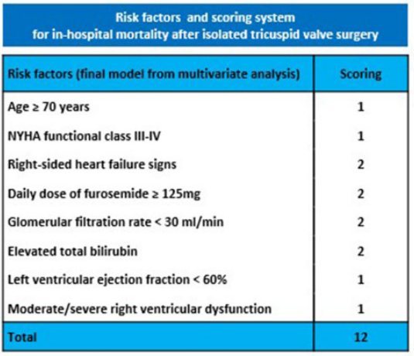
Valoración del riesgo quirúrgico en el paciente con IT
TRI-SCORE
riesgo quirúrgico en caso de cirugía aislada sobre la VT.
Score ≤ 3 bajo riesgo
Score 4-5 riesgo intermedio
Score ≥ 6 alto riesgo
Dreyfus et al. Eur Heart J. 2022 Feb 12;43(7):654-662
Notes:
Desarrollar un score de riesgo que sea capaz de predecir resultados tras cirugía aislada de la VT en pacientes con IT severa.
Métodos:
Incluyen pacientes consecutivos sometidos a cirugía aislada de la VT
12 centros franceses 2007-2017
466 pacientes (60 ± 16 años, 49% mujeres, IT funcional 49%).
Mortalidad intrahospitalaria 10%
Resultados:
Mortalidad intrahospitalaria 10%
Complicaciones mayores (shock, taponamiento, diálisis, VM> 72 horas) 31%
Mortalidad al año 12 %.
Logistic EuroSCORE y EuroSCORE II malos predictors de mortalidad intra-hospitalaria tras cirugía aislada de la VT(C-index 0.67 y 0.63, respectivamente)

Slide 19
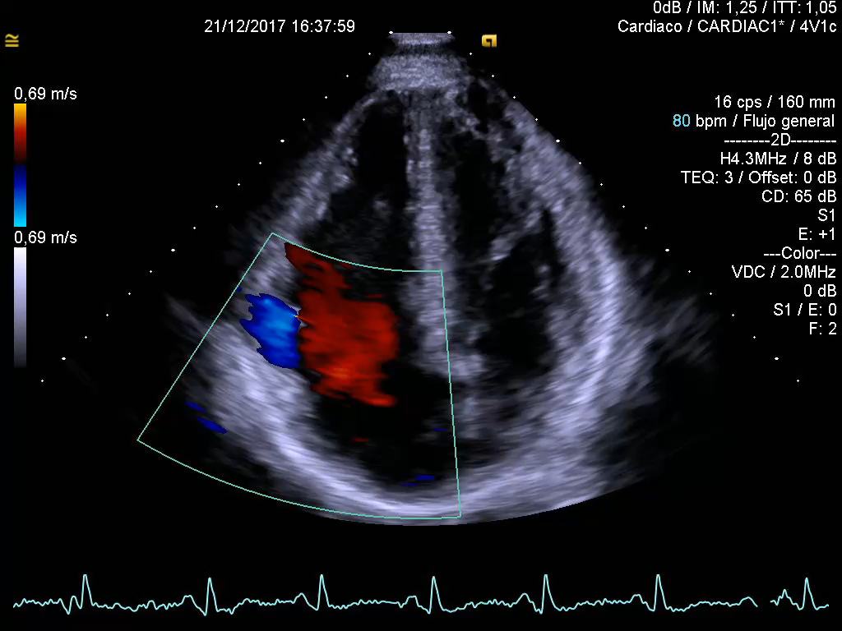
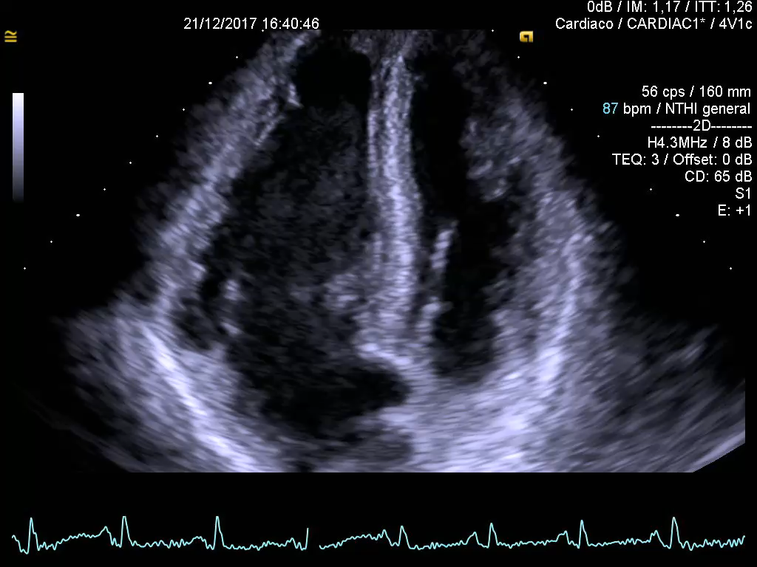
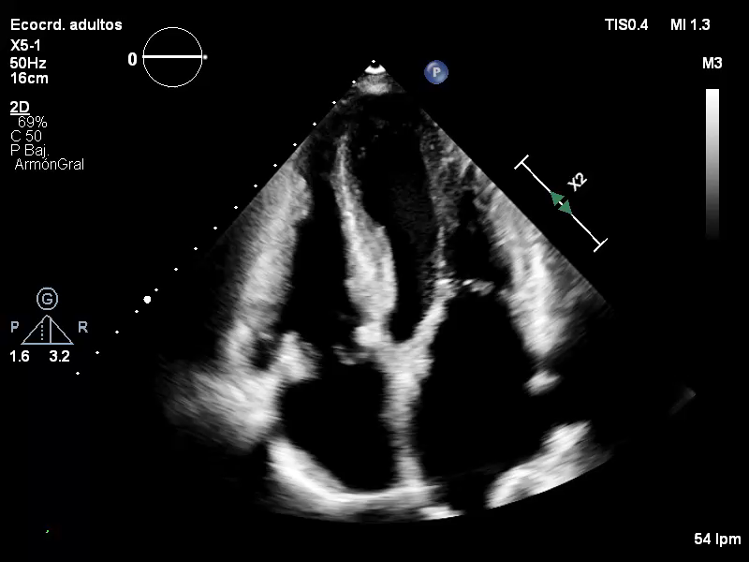
Ejemplos prácticos
Varón 58 años, ExADVP.
Notes:
Toracotomia lateral
No olvidarnos de tratar la IT en el momento de cirugía izquierda

Slide 20
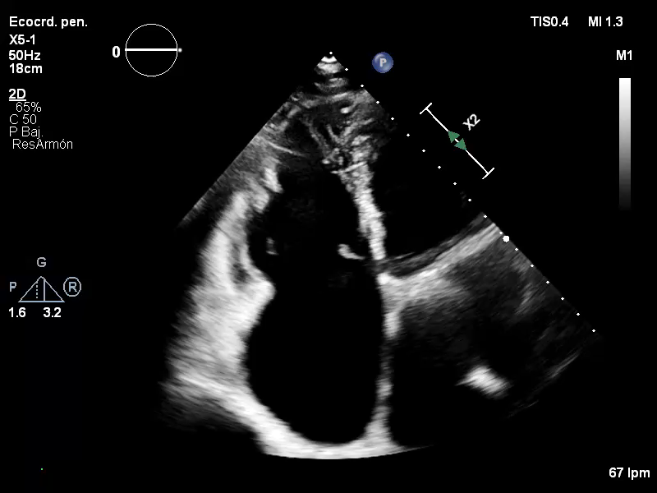
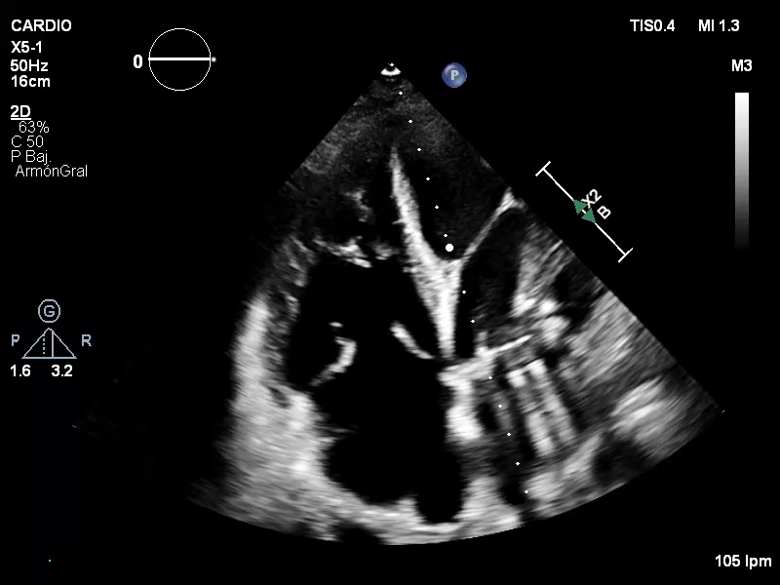
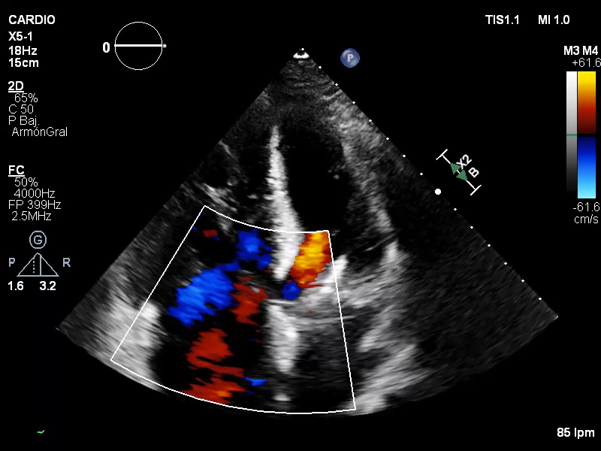
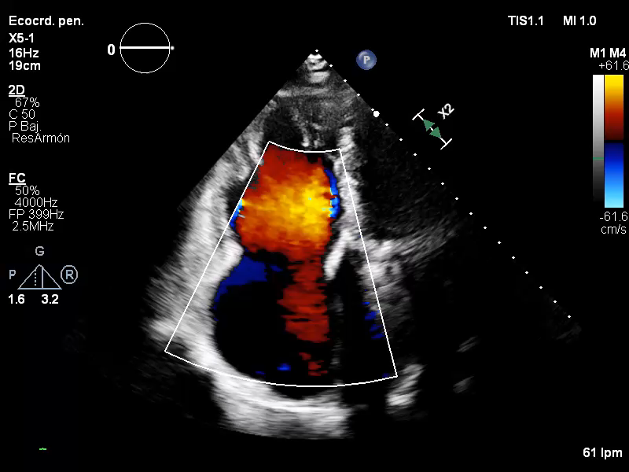
Mujer 65 años. Prótesis mitral previa.
Varón 68 años. Prótesis mitral previa.
Notes:
Toracotomia lateral
No olvidarnos de tratar la IT en el momento de cirugía izquierda
IT mediada por marcapasos

Slide 21
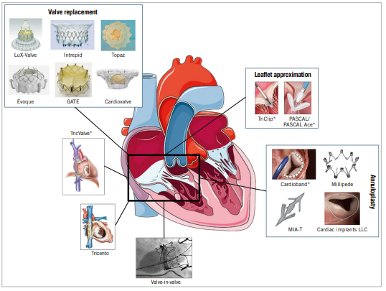
Tratamiento percutáneo
Praz et al. EuroIntervention 2021;17:791-808

Slide 22
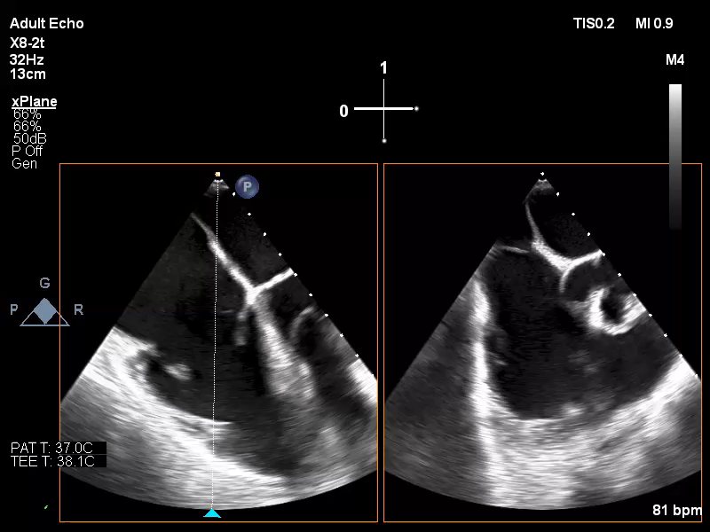
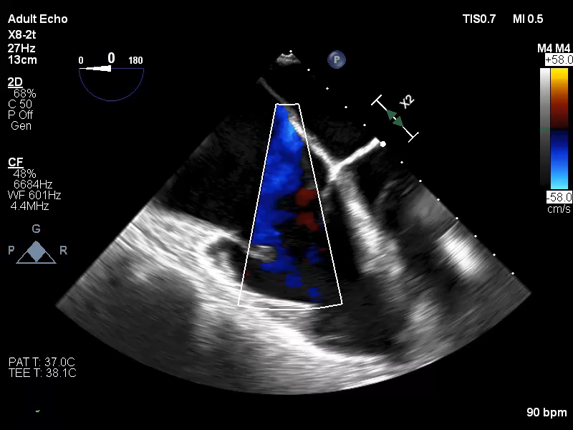
Ejemplos prácticos
Mujer 85 años. FA larga evolución. HTA. DM. Obesidad. IRC.
Notes:
Mujer 85 años. FA permanente. IRC
IT masiva en relación a dilatación del anillo tricúspide.
VD dilatado con función sistólica conservada.
Sin cardiopatía izquierda significativa.
Sin HTP.
Ingresos repetidos por insuficiencia cardiaca derecha

Slide 23
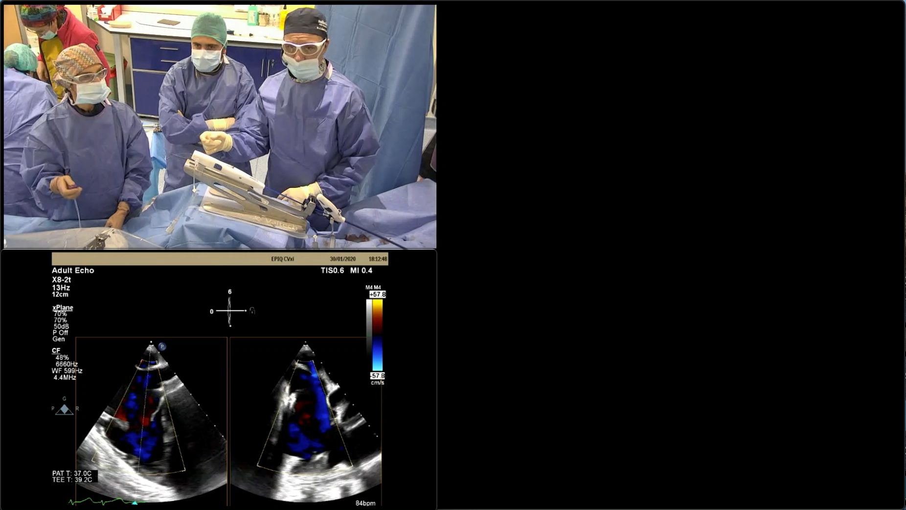

Slide 24
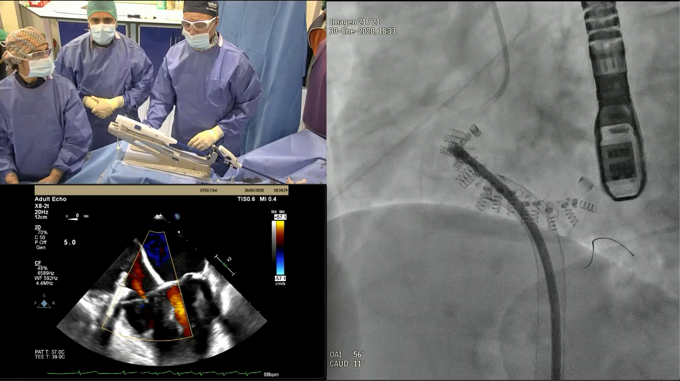

Slide 25
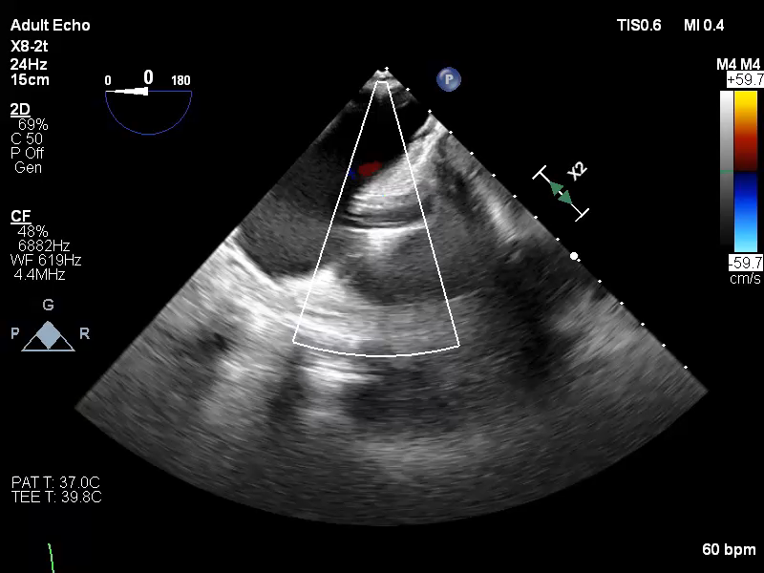
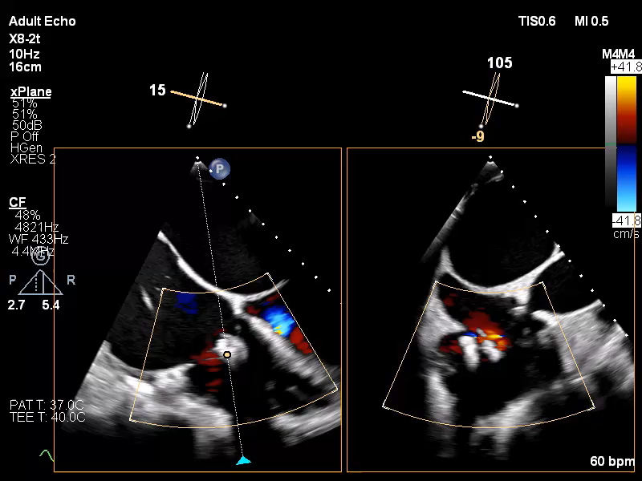
Ejemplos prácticos
Mujer 83 años. FA. Aplastamientos vertebrales. MCP.

Slide 26
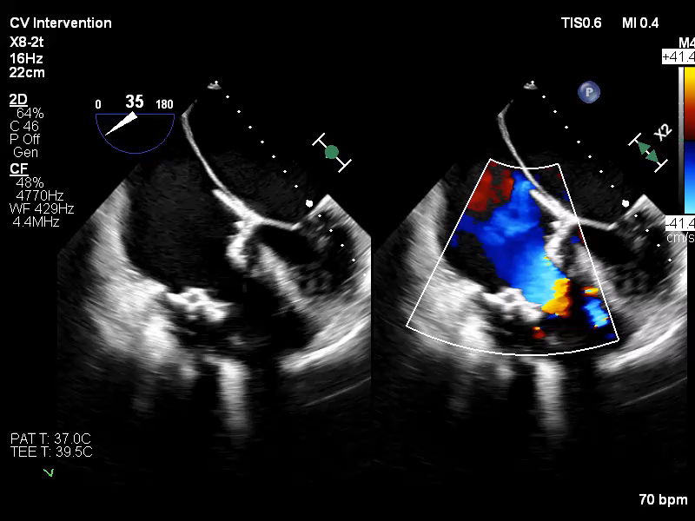
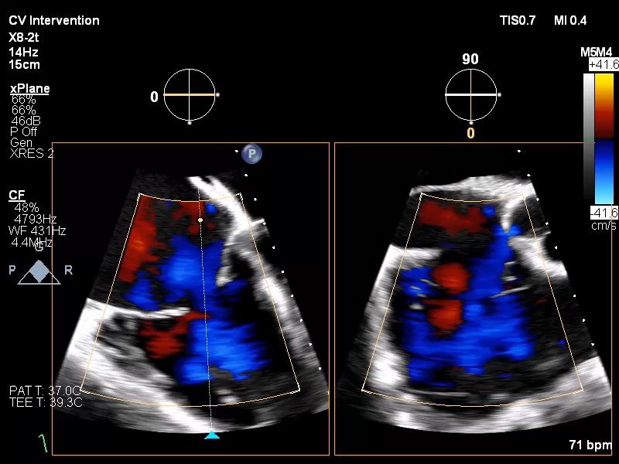
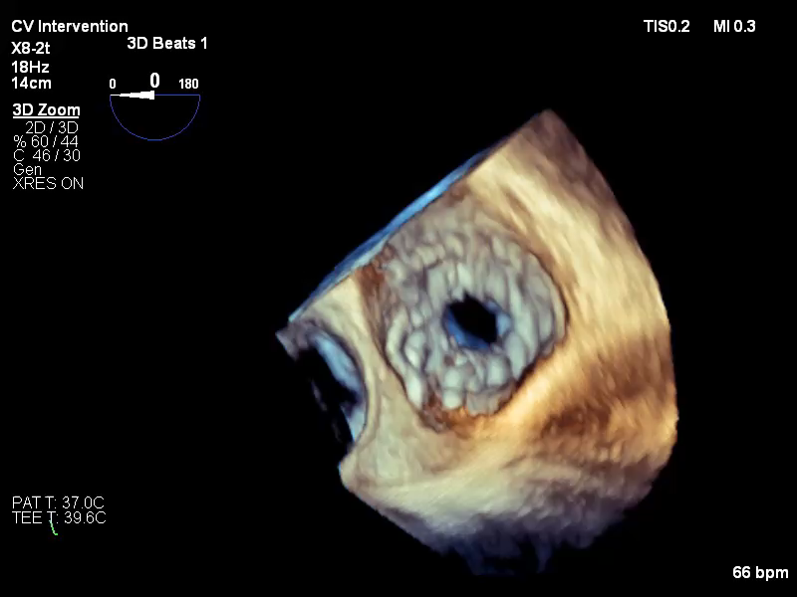
Ejemplos prácticos
Varón 84 años. AMI a DA. DM. FA. EPOC.

Slide 27
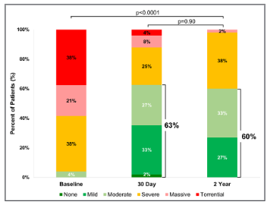
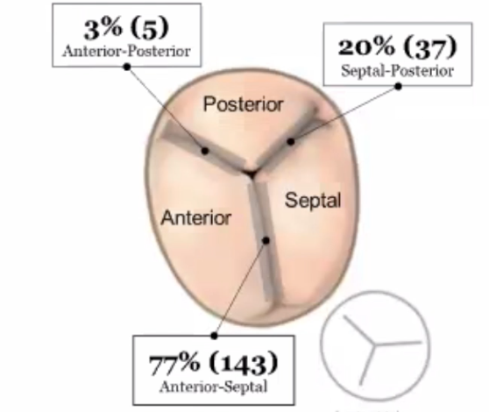
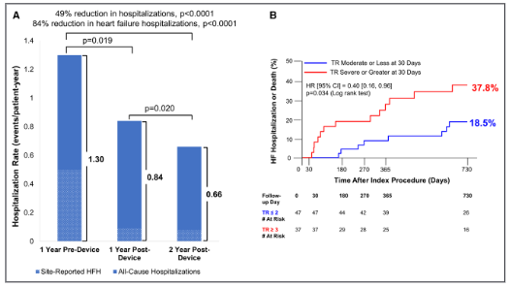
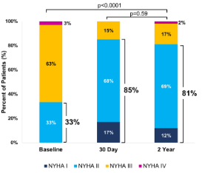
Técnicas de aproximación de velos
TRILUMINATE STUDY
Resultados
N=85. TriClip. Resultados a dos años.
Circ Cardiovasc Interv. 2023 Aug;16(8)
Notes:
Background: Tricuspid regurgitation (TR) is a common and progressive valve disease with significant mortality and hospitalization burden. Tricuspid transcatheter edge-to-edge repair provides a treatment option for high-risk patients with primary and secondary TR.
Methods: The TRILUMINATE trial ([Trial to Evaluate Treatment With Abbott Transcatheter Clip Repair System in Patients With Moderate or Greater Tricuspid Regurgitation]; n=85) is an international, prospective, single-arm, multicenter study to investigate the safety and performance of tricuspid transcatheter edge-to-edge repair with the TriClip implant in patients with symptomatic moderate or greater TR. Echocardiographic assessment was performed at a core laboratory. Outcomes included safety and clinical effectiveness and echocardiographic assessment of TR.
Results: At 2 years, TR was reduced to moderate or less in 60% of subjects, and reduction of at least 1 grade was achieved in 85.4% of subjects. TR reduction was sustained in 75% of the patients. While most metrics suggest the majority of favorable remodeling occurred within the first 30 days post-procedure, both right ventricular end diastolic diameter and tricuspid annular plane systolic excursion show signals of continued favorable remodeling through 2 years. Substantial improvements in 6-minute walking distance, New York Heart Association functional class, and Kansas City Cardiomyopathy Questionnaire score were sustained from 30 days to 2 years. Even with low rates of cardiovascular mortality (15.3%) and all-cause mortality (18.7%) noted at 2 years, all-cause hospitalization rate decreased from 1.30 events per patient-year 1 year before device implantation to 0.66 events per patient-year 2 years after the TriClip procedure, representing a reduction of 49% (P<0.0001).
Conclusions: Tricuspid transcatheter edge-to-edge repair using the TriClip implant was found to be safe and effective, with sustained benefits at 2 years in subjects with symptomatic moderate or greater TR. Repair efficacy was durable at 2 years in 75% of the patients.

Slide 28



Técnicas de anuloplastia
TRI-REPAIR
N=30. Cardioband. Resultados a 2 años (n=20).
EuroIntervention 2021;16: e1264- e1271
Notes:
73% mujeres
Aims: Tricuspid regurgitation (TR) is associated with high morbidity and mortality rates with limited treatment options. We report one- and two-year outcomes of the Cardioband tricuspid valve reconstruction system in the treatment of ≥moderate functional TR in the TRI-REPAIR study.
Methods and results: Thirty patients were enrolled in this single-arm, multicentre, prospective study. Patients were evaluated as having ≥moderate, symptomatic functional TR and deemed inoperable due to unacceptable surgical risk. Clinical, functional, and echocardiographic data were prospectively collected up to two years (mean duration 604±227 days). At baseline, 83% were in NYHA Class III-IV, and the mean LVEF was 58%. Technical success was 100%. At two years, there were eight deaths. Echocardiography showed a significant reduction in septolateral annular diameter of 16% (p=0.006) and 72% of patients (p=0.016) with ≤moderate TR grade; 82% of patients were in NYHA Class I-II (p=0.002). Six-minute walk distance and KCCQ score improved by 73 m (p=0.058) and 14 points (p=0.046), respectively.
Conclusions: These results demonstrate that the Cardioband tricuspid system showed favourable results in patients with symptomatic, ≥moderate functional TR. Annular reduction and TR severity reduction remained significant and sustained at two years. Patients experienced improvements in quality of life and exercise capacity. ClinicalTrials.gov Identifier: NCT02981953

Slide 29



N= 24
2019-2021. Seguimiento medio 279 +246 días.
Notes:
79% mujeres
Prospective, single-arm, single-centre study that enrolled 24 consecutive patients with at least severe functional TR undergoing percutaneous annuloplasty with Cardioband system between 2019 and 2021. Clinical and echocardiographic data were prospectively collected, with a mean follow-up of 279 +246 days. At baseline, 66.6% were in New York Heart Association (NYHA) Classes III and IV and 100% had significant oedema. Technical success was 91.6%. At the end of follow-up, there was one death. Echocardiography showed a significant reduction in septolateral annular diameter of 10.4 mm (P , 0.001) that remained stable at the end of follow-up. The severity of the TR was also reduced. About 81.8% of patients were in NYHA Classes I and II. The number of patients with significant oedema decreased to 46% (P = 0.01). Six-minute walk distance improved by 68.8 m (P = 0.12)

Slide 30

Selección de pacientes
Tener en cuenta..
Al paciente: fragilidad, esperanza de vida, calidad de vida..
Mecanismo de la IT, origen del jet. Ventana acústica
Morfología de los velos: engrosamiento, calcificación, retracción, gap..
Tamaño del anillo
Proximidad a la coronaria derecha
Ventrículo derecho
Presión pulmonar y resistencias pulmonares
Función hepática y renal.
Praz et al. EuroIntervention 2021;17:791-808
Notes:
Probablemente la clave del éxito en los pacientes sometidos a tratamiento percutáneo esté en la selección de candidatos.
¿Es la anatomía de la válvula adecuada para la terapia borde a borde o cardioband?
Definir la estrategia de tratamiento

Slide 31

Eur Heart J. 2024;45(8):586-597
Notes:
Background and aims: Benefit of tricuspid regurgitation (TR) correction and timing of intervention are unclear. This study aimed to compare survival rates after surgical or transcatheter intervention to conservative management according to a TR clinical stage as assessed using the TRI-SCORE.
Methods: A total of 2,413 patients with severe isolated functional TR were enrolled in TRIGISTRY (1217 conservatively managed, 551 isolated tricuspid valve surgery, and 645 transcatheter valve repair). The primary endpoint was survival at 2 years.
Results: The TRI-SCORE was low (≤3) in 32%, intermediate (4-5) in 33%, and high (≥6) in 35%. A successful correction was achieved in 97% and 65% of patients in the surgical and transcatheter groups, respectively. Survival rates decreased with the TRI-SCORE in the three treatment groups (all P < .0001). In the low TRI-SCORE category, survival rates were higher in the surgical and transcatheter groups than in the conservative management group (93%, 87%, and 79%, respectively, P = .0002). In the intermediate category, no significant difference between groups was observed overall (80%, 71%, and 71%, respectively, P = .13) but benefit of the intervention became significant when the analysis was restricted to patients with successful correction (80%, 81%, and 71%, respectively, P = .009). In the high TRI-SCORE category, survival was not different to conservative management in the surgical and successful repair group (61% and 68% vs 58%, P = .26 and P = .18 respectively).
Conclusions: Survival progressively decreased with the TRI-SCORE irrespective of treatment modality. Compared to conservative management, an early and successful surgical or transcatheter intervention improved 2-year survival in patients at low and, to a lower extent, intermediate TRI-SCORE, while no benefit was observed in the high TRI-SCORE category

Slide 32
Conclusiones: Insuficiencia tricúspide sintomática aislada
¿Cirugía?
  Primera opción en guías
  Valoración integral de mi paciente (Tri-score, fragilidad..)
  Pacientes más jóvenes, afectación orgánica
  Técnicas menos invasivas
¿Tratamiento percutáneo?
  Nuevas opciones terapéuticas
  Importancia de la imagen
  Adecuada selección pacientes
En cualquier caso, el control del paciente con IT y el momento adecuado de indicación son clave para el éxito de cualquier intervención.

Slide 33
ES-CRAT-2400037

